Slide 1
O BANCO CENTRAL E O SISTEMA MONETÁRIO
Cap. 2 – Cardim de Carvalho e outros

Slide 2
A origem dos bancos centrais
A história mostra que os bancos centrais descendem dos bancos privados que financiaram o Estado em troca de favores especiais e do monopólio de emissões. Este é, por exemplo, o caso do Banco da Inglaterra, criado em 1694, com o objetivo explícito de emprestar dinheiro ao governo que se encontrava em dificuldades financeiras. O Federal Reserve System (FED) foi criado em 1913. A crise de 1929 teve influência nas mudanças do FED.

Slide 3
Funções do Banco Central do Brasil:
Emissor de papel-moeda e controlador da liquidez da economia
Banqueiro dos bancos (emprestador de última instância)
Regulador do sistema monetário e financeiro
Depositário das reservas internacionais (controle da taxa de câmbio)

Slide 6
A quantidade da base monetária é estabelecida pelo Banco Central. A demanda pela base é realizada pelo público (PMPP) e bancos (encaixes). A quantidade total de meios de pagamento é um múltiplo da base monetária. A explicação é que não apenas o Banco Central cria meios de pagamento como também os bancos comerciais (moeda escritural).

Slide 7
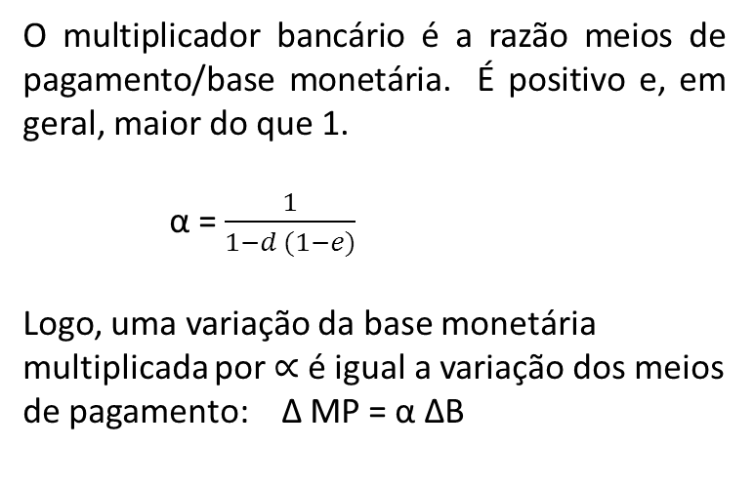
O multiplicador bancário é a razão meios de pagamento/base monetária. É positivo e, em geral, maior do que 1.
α = $\frac{1}{1−d (1−e)}$
Logo, uma variação da base monetária multiplicada por $∝$ é igual a variação dos meios de pagamento: Δ MP = α ΔB

Slide 8
O multiplicador monetário é função de duas variáveis: d e e. Quanto maior o valor de d, maior será o multiplicador. Quanto maior o valor de e, menor será o multiplicador.
Quando a quantidade de reservas bancárias em relação ao total de depósitos à vista (e) é aumentada, dada uma quantidade de depósitos à vista em relação ao total de meios de pagamento (d), menor será o multiplicador α.
O coeficiente e é representativo das decisões do Banco Central (em relação ao depósito compulsório) e das decisões de como os bancos administram seus ativos (concessão de empréstimos) e seus passivos (emissão de depósitos à vista).

Slide 9
Criação e destruição da base monetária
Quais operações realizadas pelas autoridades monetárias fazem variar a base monetária e, por consequência, o estoque de meios de pagamento, dado um multiplicador monetário? Uma maneira é enxergar a base monetária como uma “conta resíduo” do balancete do Banco Central. Assim, uma variação da base monetária somente ocorrerá como resultado da diferença entre variações no valor das contas que estão do lado do ativo e variações das contas do passivo não monetário do balancete do Banco Central.

Slide 10
(a) uma variação positiva das contas do ativo > variação positiva do montante das contas do passivo não monetário = expansão da base monetária
(b) uma variação negativa do montante das contas do ativo > variação negativa do montante das contas do passivo não monetário = contração da base monetária
(c ) uma variação positiva (negativa) do montante das contas do ativo = variação positiva (negativa) do montante das contas do passivo não monetário = não há contração, nem expansão da base monetária

Slide 11
Criação e destruição de meios de pagamento
A regra prática é visualizar os meios de pagamento como uma “conta resíduo” do balancete do sistema monetário. Uma variação dos meios de pagamento somente ocorrerá como resultado da diferença entre variação no valor das contas que estão do lado do ativo e variação do valor das contas do passivo não monetário do balancete do sistema bancário.

Slide 12
(a) uma variação positiva do montante das contas do ativo > variação positiva das contas do passivo não monetário = expansão do estoque de meios de pagamento.
(b) uma variação negativa do montante das contas do ativo > variação negativa das contas do passivo não monetário = contração do estoque de meios de pagamento.
(c) uma variação positiva (negativa)do montante das contas do ativo = variação positiva (negativa) das contas do passivo não monetário = não há expansão, nem contração do estoque de meios de pagamento.

